Slide 1
広島大学の装置開発
広島大学宇宙科学センター
吉田道利

Slide 2
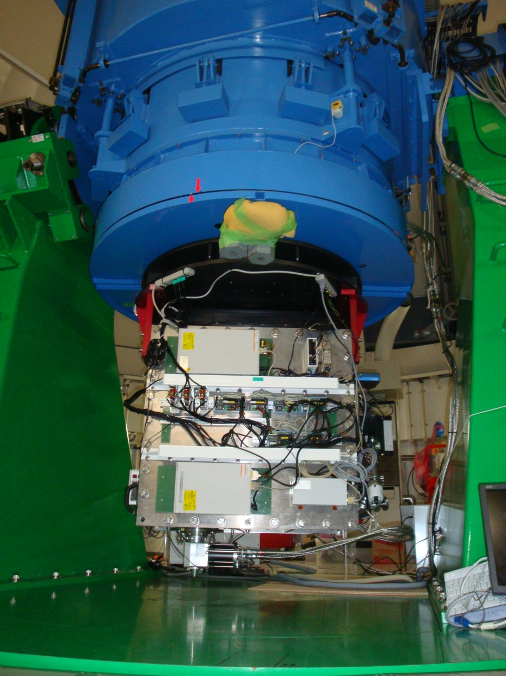
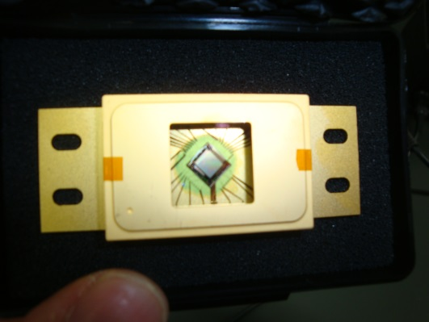
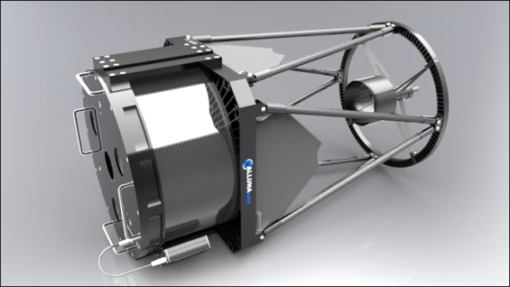
広島大学宇宙科学センターで現在行っている装置開発
HONIR
  秋田谷ポスター
  宇井ポスター
  浦野ポスター
赤外線センサー
HinOTORI

Slide 3
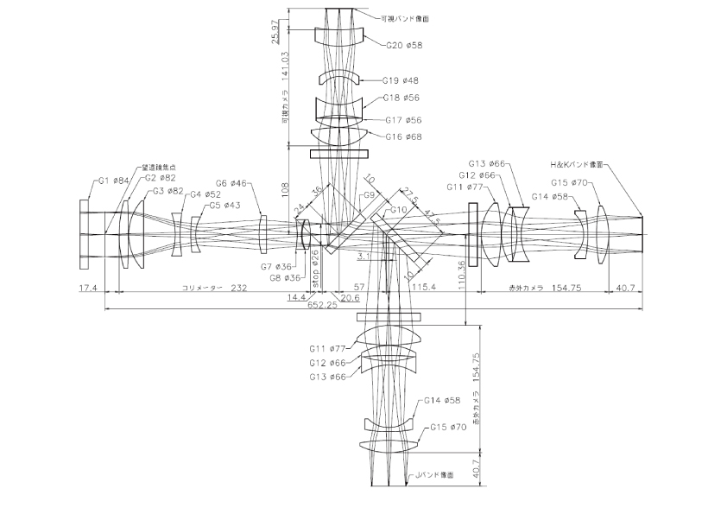
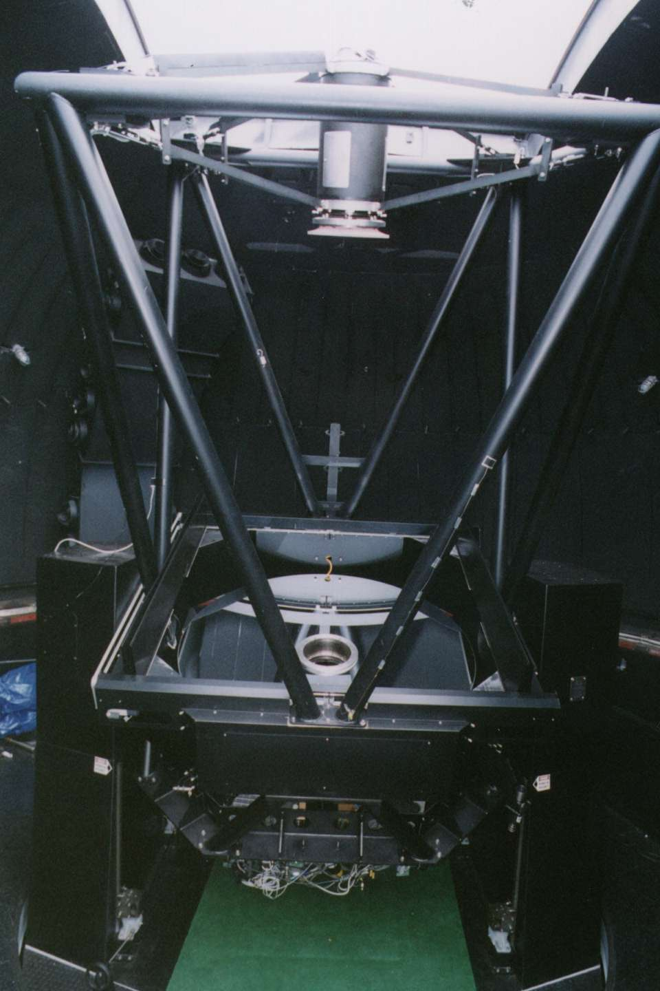
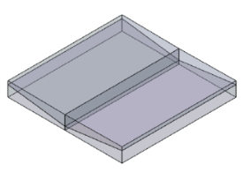
計画中の装置開発
HONIR 一露出型偏光機能搭載
SGMAP
  川端トーク
HONIR光学系
ウェッジド・ダブル・
ウォーラストンプリズム
InGaAsセンサ

Slide 4
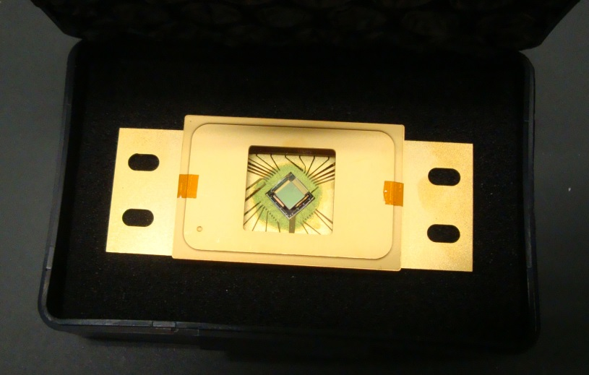
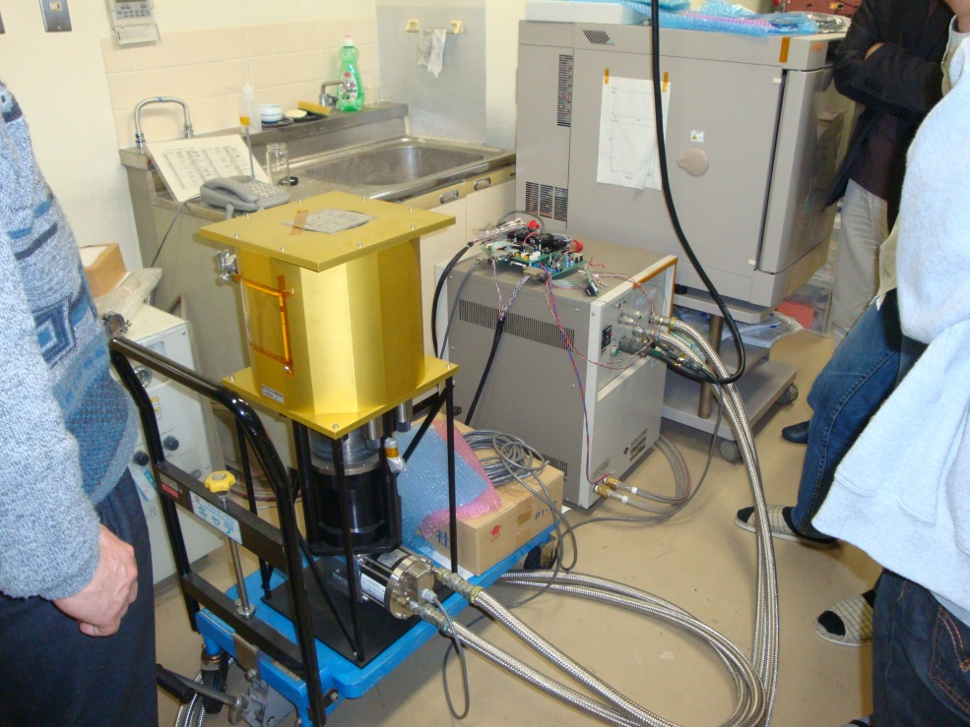
赤外線センサー
浜松ホトニクスと共同開発
広島大学の担当：センサーの冷却性能試験
  64×64画素InGaAsセンサーの冷却性能評価
  128×128画素InGaAsセンサーの性能評価

Slide 5
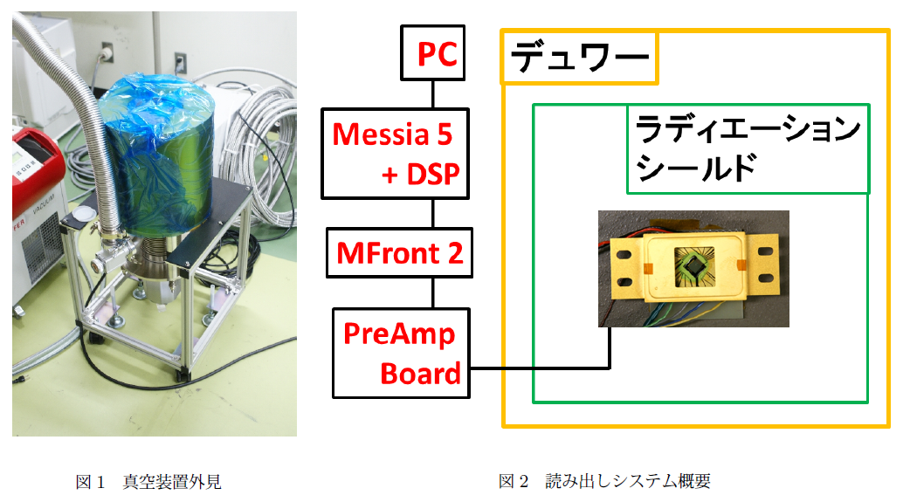
現在、128x128 InGaAsセンサーの
冷却試験を実施中

Slide 6
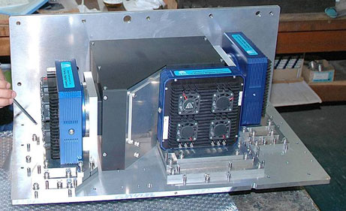
HinOTORI
重力波対応天体の光学追跡観測
50cmロボット望遠鏡＠チベット
三色同時カメラ
  u’, Rc, Icバンド

Slide 7
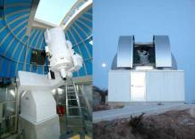
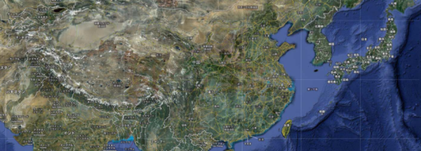
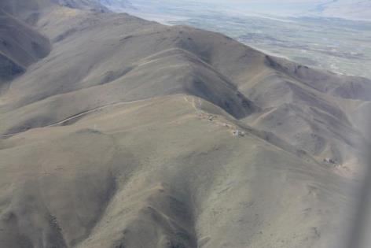
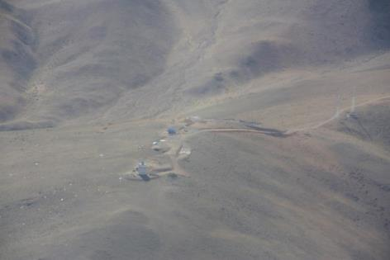
Candidate site for the telescope
West end of Tibet: ～60 degree west from Japan
altitude: 5000m

Slide 8
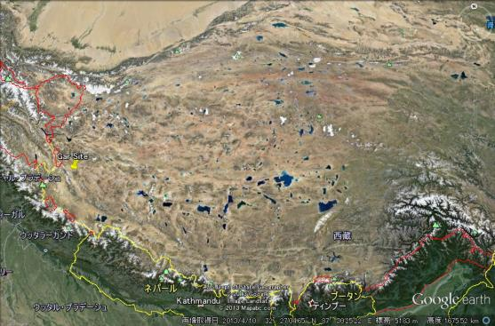
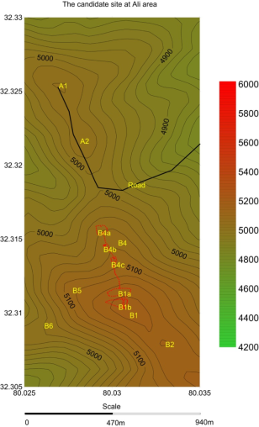

Candidate site for the telescope
West end of Tibet:
～60 degree west from Japan
altitude: 5000m
Gar
Tibet
Lhasa
B1
B4
A2
A1

Slide 9
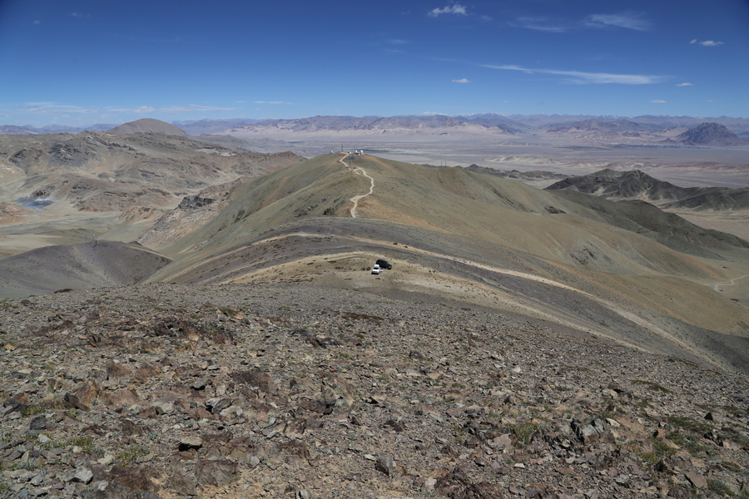
Views of A1, A2 and B4 from B1
A1
A2
B4

Slide 10
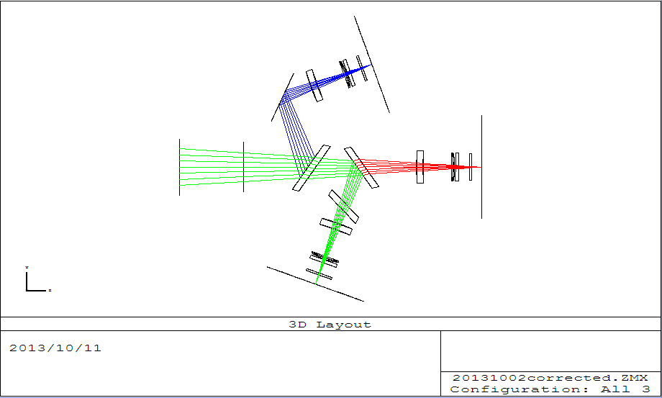
Optical Layout of the 3-color camera
FOV: 24 arcmin^2
u’ band
telescope
Ic band
dichroic mirror
dichroic mirror
Rc band

Slide 11
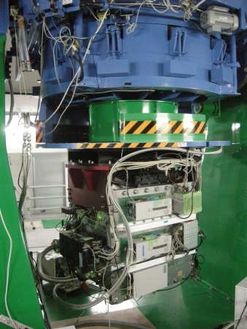
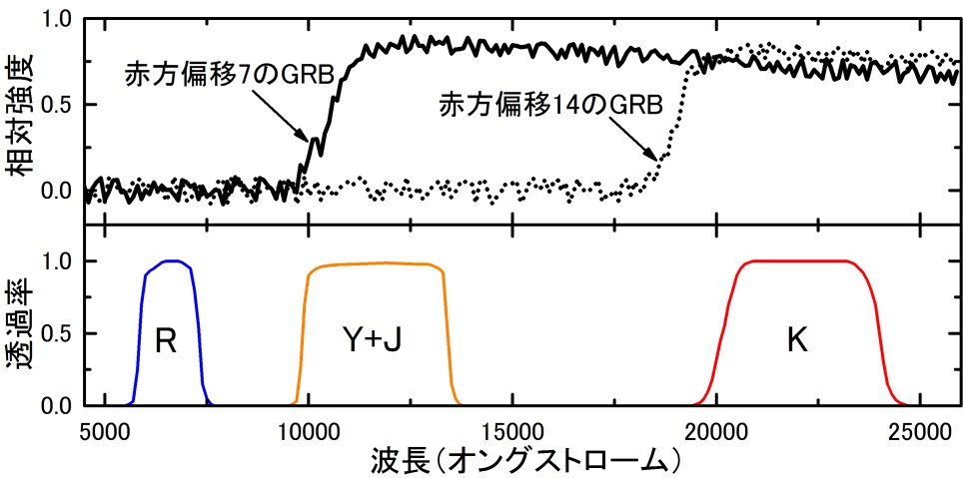
可視近赤外同時一露出型偏光観測装置
HONIR upgrade
本研究の概要
観測衛星
ガンマ線バースト
GRBアラート
かなた望遠鏡
＋HONIR
ウェッジド・ダブル
ウォーラストンプリズム
Y+Jフィルター
新規追加！
InGaAs赤外線
センサ
HONIRを可視近赤外同時
一露出型偏光観測装置へ
R, Y+J, Kバンド同時即時偏光観測

Slide 12
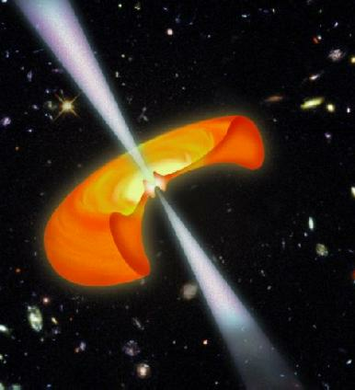

ガンマ線バースト
ガンマ線
大質量星の重力崩壊（極端な超新星）
ガンマ線放射のあとにX線～電波の「残光」
超相対論的ジェット
ブラックホール
1998年の可視残光発見以来
膨大な追跡観測（$I, λ, t$）
放射機構、ジェットの構造
未解決
ジェット➔シンクトロトン放射
他波長偏光観測で磁場構造
とその時間発展を追跡
星の残骸からできた
降着円盤

Slide 13
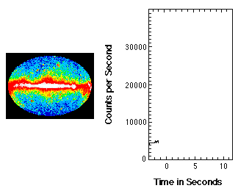
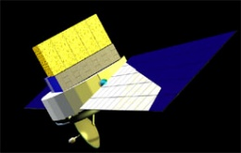
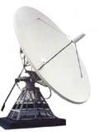
ガンマ線バーストの機動的観測
出現のアラート（Swift、Fermi等）を受けてすぐに測光・偏光観測を開始する体制でスタンバイ
偏光観測 --- GRB業界でも開拓しきれていない分野
世界的にも稀な観測体制
Swift衛星/Fermi衛星
バースト検知
広島大学
宇宙科学センター
＋α？
GCN速報（天体出現情報）
NASA/SLAC
北西太平洋

Slide 14
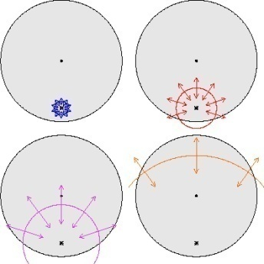
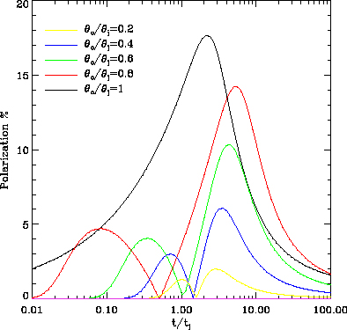
ＧＲＢ残光の偏光： モデルとその予想
コヒーレントな磁場を持つ独立なパッチの集合
Gruzinov & Waxman (1999)
Local rest frame での磁場 coherent length
l ~ c τ (τ： shockからの固有時間)
→ Coherentなパッチの数 ~ ５０
→ 偏光度 ～60% / √50 ～ 8.5%
～c τ
常に数％の偏光
圧縮磁場のタンジェンシャル方向の輻射と視線からわずかに反れたジェットのビーミングによる見かけ効果 (Sari 1999; Rossi+ 2004)
偏光度
ジェットブレーク
まわりで偏光が
時間変化
爆発からの時刻（t_{jet}で規格化）

Slide 15
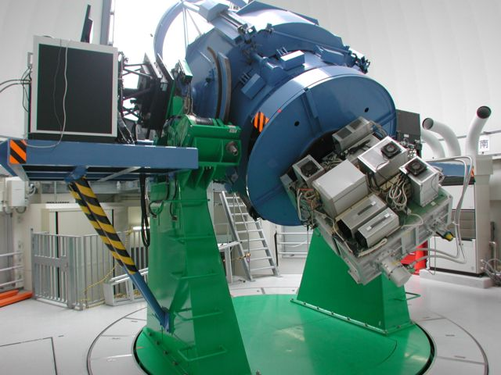
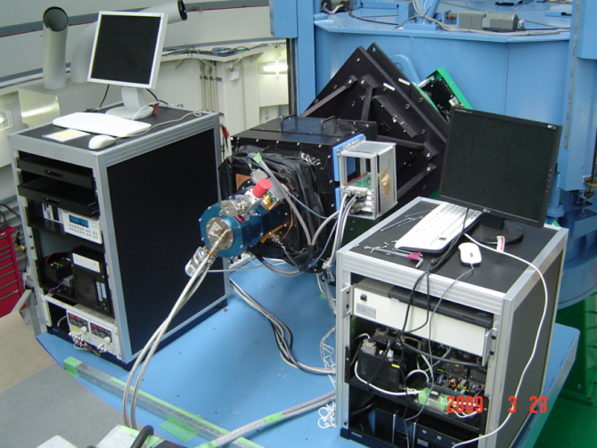
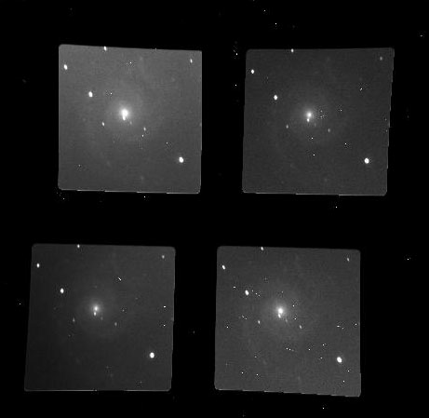
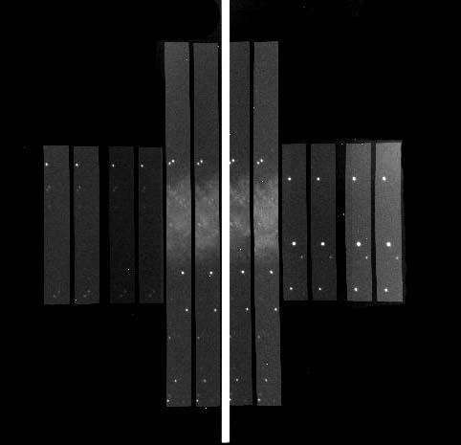
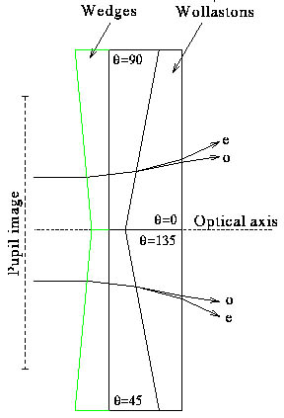
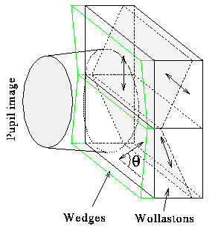
HOWPol: 1露出型広視野偏光撮像器
Hiroshima One-shot Wide-field Polarimeter
かなた望遠鏡
方位角速度5度/秒
HOWPol
2009年5月よりスタンバイ
WeDoWoプリズムにより１回の露出
で直線偏光測定が可能
広視野モード（7’×7’）
e
o
入射光
瞳像
４つの方位角の
直線偏光ビーム
瞳像
e
o
Oliva 1997, A&AS, 123, 589
今回は
こちらを使用
狭視野モード（1’×15’）

Slide 16
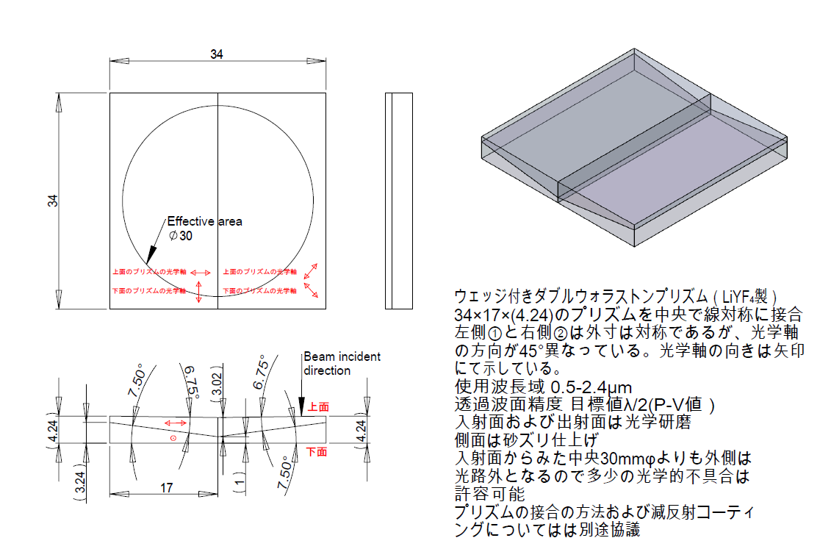
ウェッジド・ダブル・ウォーラストンプリズム

Slide 17
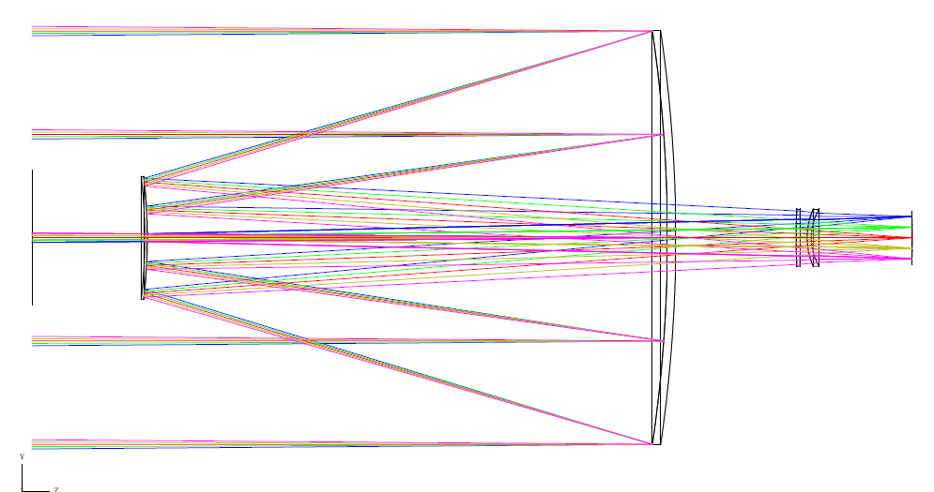
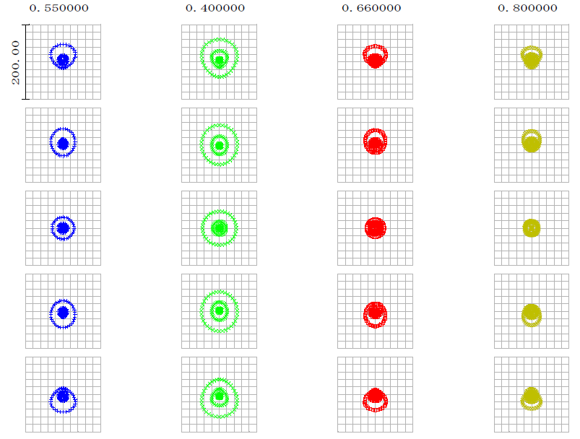
SGMAP計画 望遠鏡デザイン
SGMAP計画 ➔ 川端トーク
球面2枚玉補正レンズ
スポットダイアグラム
MAGNUM望遠鏡の副鏡再製作
F/9 ➔ F/7

Slide 18
2014 2015 2016
偏光試験
観測
定常運用
HONIR
一露出型
偏光機能
試験
観測
定常運用
赤外線
センサ
128×128
センサ試験
320×240
センサ試験
望遠鏡試験
HinOTORI
望遠鏡設置
試験観測
定常運用
三色カメラ
製作
望遠鏡移設
試験
観測
SGMAP
多色偏光
観測装置

